Slide 1


Slide 2
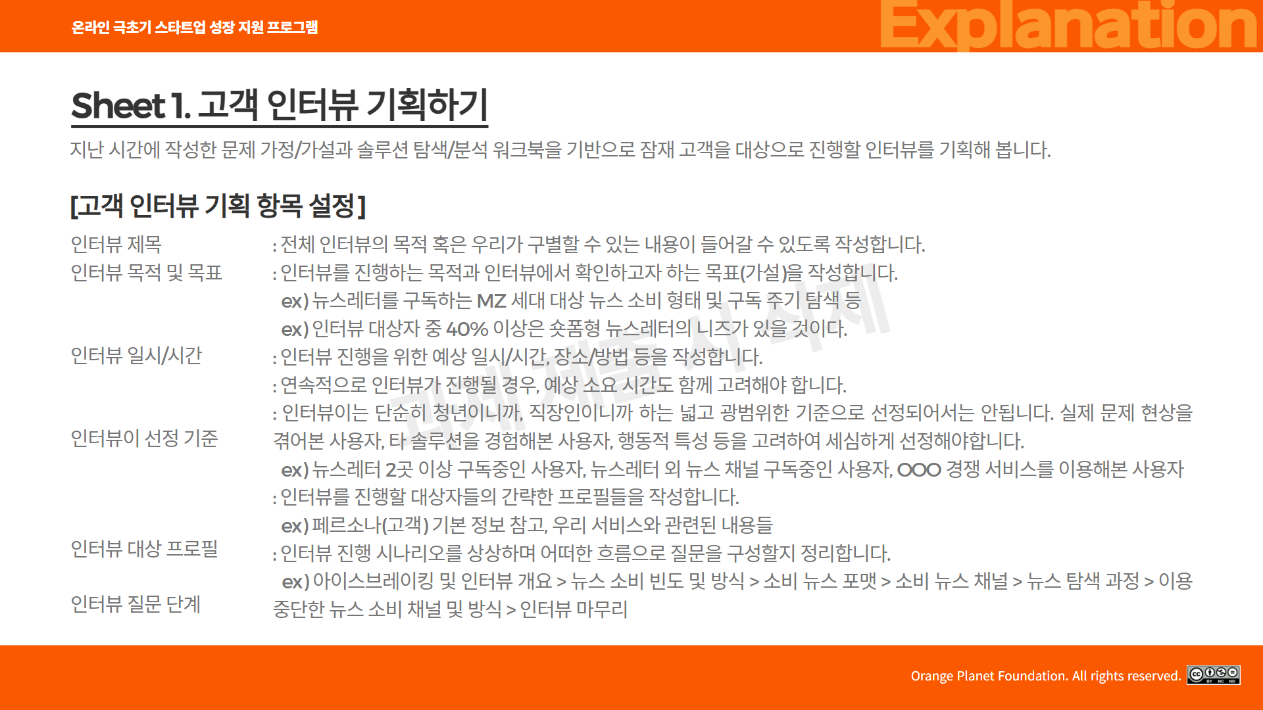

Slide 3
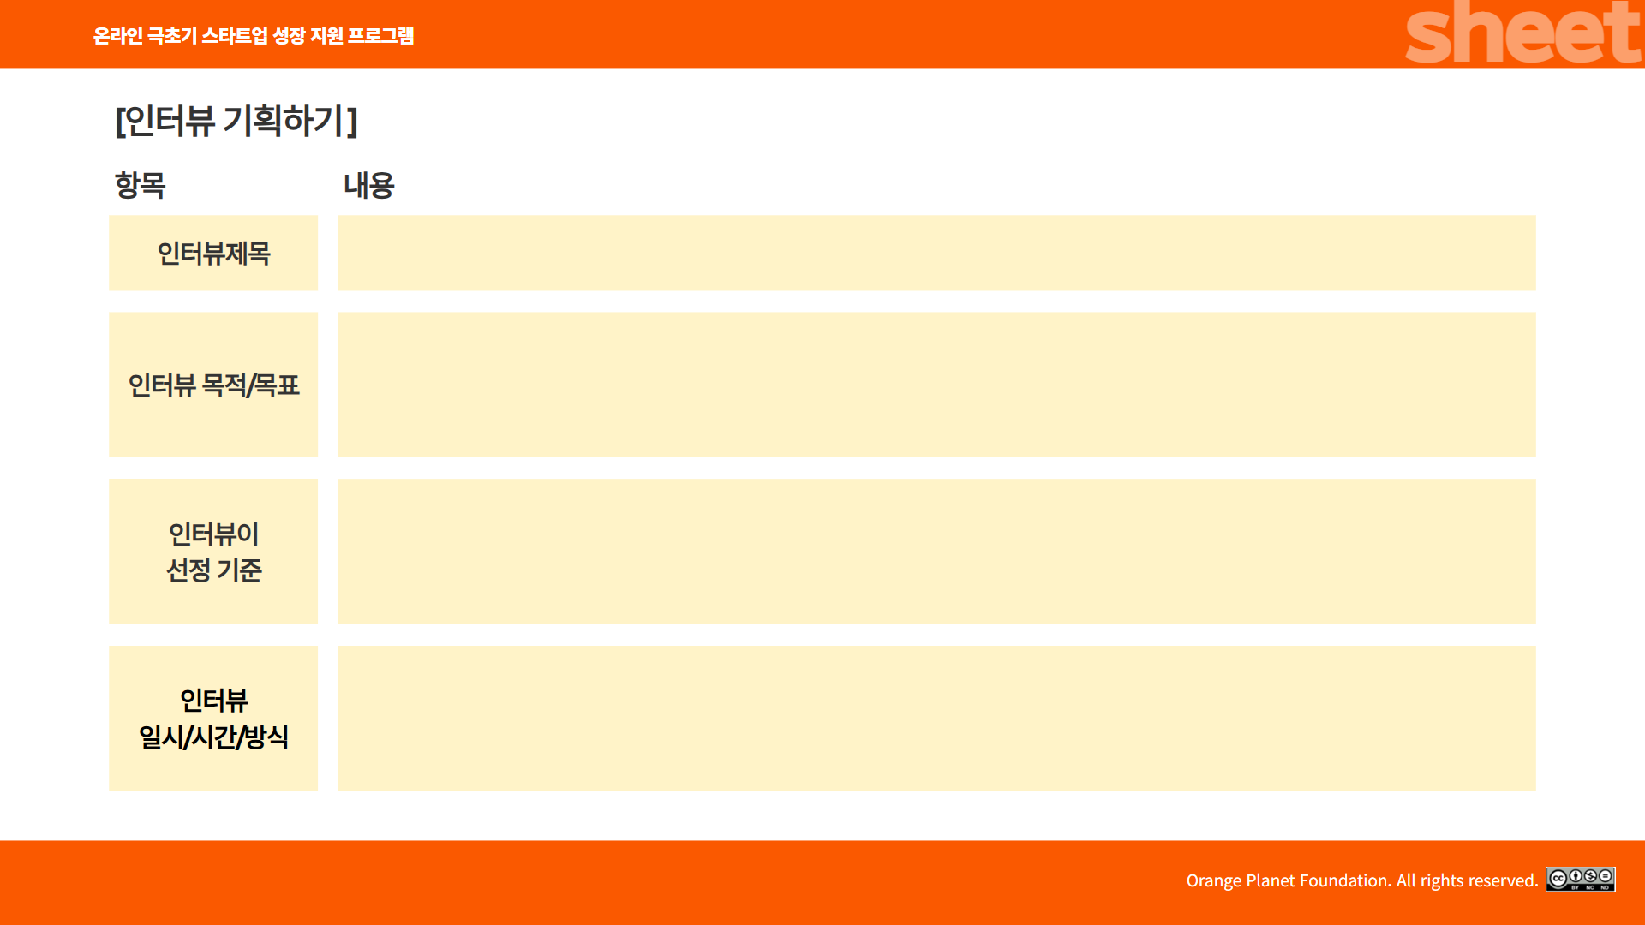
어떤 투어에 참여하고 싶나요? – 프리다이버들의 투어 니즈 인터뷰
- 프리다이버들이 실제로 참여하고 싶어하는 투어 형태, 구성, 분위기, 가격대, 활동 요소 등을 구체적으로 파악한다.
- 기존 프리다이빙 투어(국내외 포함)에 대한 만족도, 불만족 요인, 아쉬운 점을 듣고, 실질적인 개선 방향을 도출한다.
- 향후 다이빙 허브 브랜드에서 제공할 투어 프로그램 기획에 고객 인사이트를 반영하기 위한 기초 데이터를 수집한다.
- AIDA/SSI 등 단체 무관, 최소 1레벨 이상 수료자
- 최근 1년 내 펀다이빙 혹은 투어형 프리다이빙 경험이 있는 사람
- 아직 투어를 가보진 않았지만 관심을 가진 이유와 기대사항이 있는 초급 다이버
일시: 2025년 4월 29일(화)
시간: 딥스테이션 내 대기 시간, 쉬는 시간, 수업 종료 직후 등
1인당 약 10~15분 내외
방식: 1:1 반구조화(세미-스트럭처드) 인터뷰
사전 구성된 주요 질문에 따라 대화식 진행 / 필요 시 자유로운 의견 유도

Slide 4
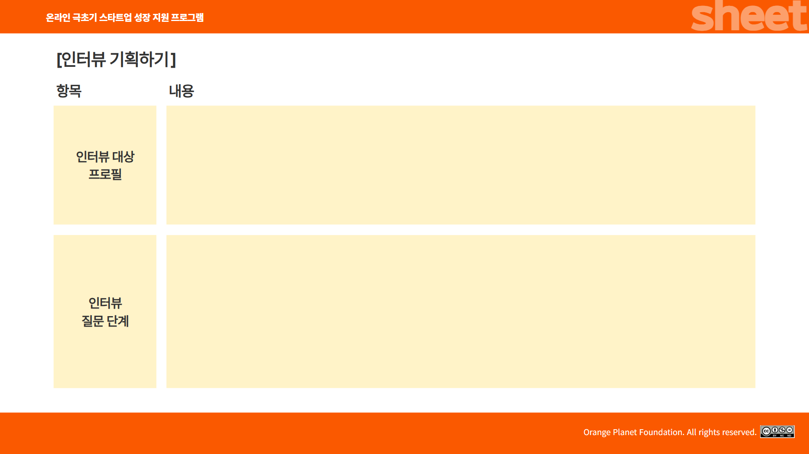
이름/닉네임 | (기록용, 익명 가능)
성별 | 남 / 여 / 기타
연령대 | 20대 / 30대 / 40대 이상
다이빙 단체 및 레벨 | (예: SSI Lv.2, AIDA 3 등)
프리다이빙 시작 연도 | (예: 2022년부터)
투어 경험 유무 | 있음 / 없음
최근 참여한 투어 위치 | (예: 보홀, 제주, 울진 등)
선호하는 다이빙 환경 | 국내 바다 / 해외 바다
다이빙 관련 SNS 사용 여부 | 인스타 / 유튜브 / 안 함 등
1.도입부 – 아이스브레이킹 + 배경
언제부터 프리다이빙을 시작하셨어요?
주로 어떤 환경(수영장/바다)에서 다이빙 하세요?
2.경험 공유 – 투어 관련 경험
프리다이빙 투어(펀다이빙 포함)는 어디로 가보셨어요?
가장 기억에 남는 투어나 펀다이빙 장소는 어디였나요? 왜요?
투어에서 가장 좋았던 점은 뭐였나요?
반대로, 아쉬웠던 점이나 불편했던 경험이 있었다면?
3.니즈 탐색 – 원하는 투어
만약 완벽한 프리다이빙 투어가 있다면, 어떤 요소가 꼭 있었으면 하나요?
예: 숙소/식사/강사/사진/자유시간/비다이버 동반 등
함께 가는 사람은 누구였으면 좋겠나요? (지인, 연인, 낯선 다이버들, 가족 등)
어느 정도 예산까지 괜찮다고 느끼세요? (국내/해외 기준 각각)
자유도와 안전, 둘 중 어떤 게 더 중요하다고 느끼세요?
4.기타 제안 & 감성 요소
SNS에서 본 투어나 콘텐츠 중 "나도 가보고 싶다" 느낀 게 있다면?
투어 중 ‘이런 게 있으면 더 특별했겠다’ 싶은 경험이 있다면요?

Slide 5
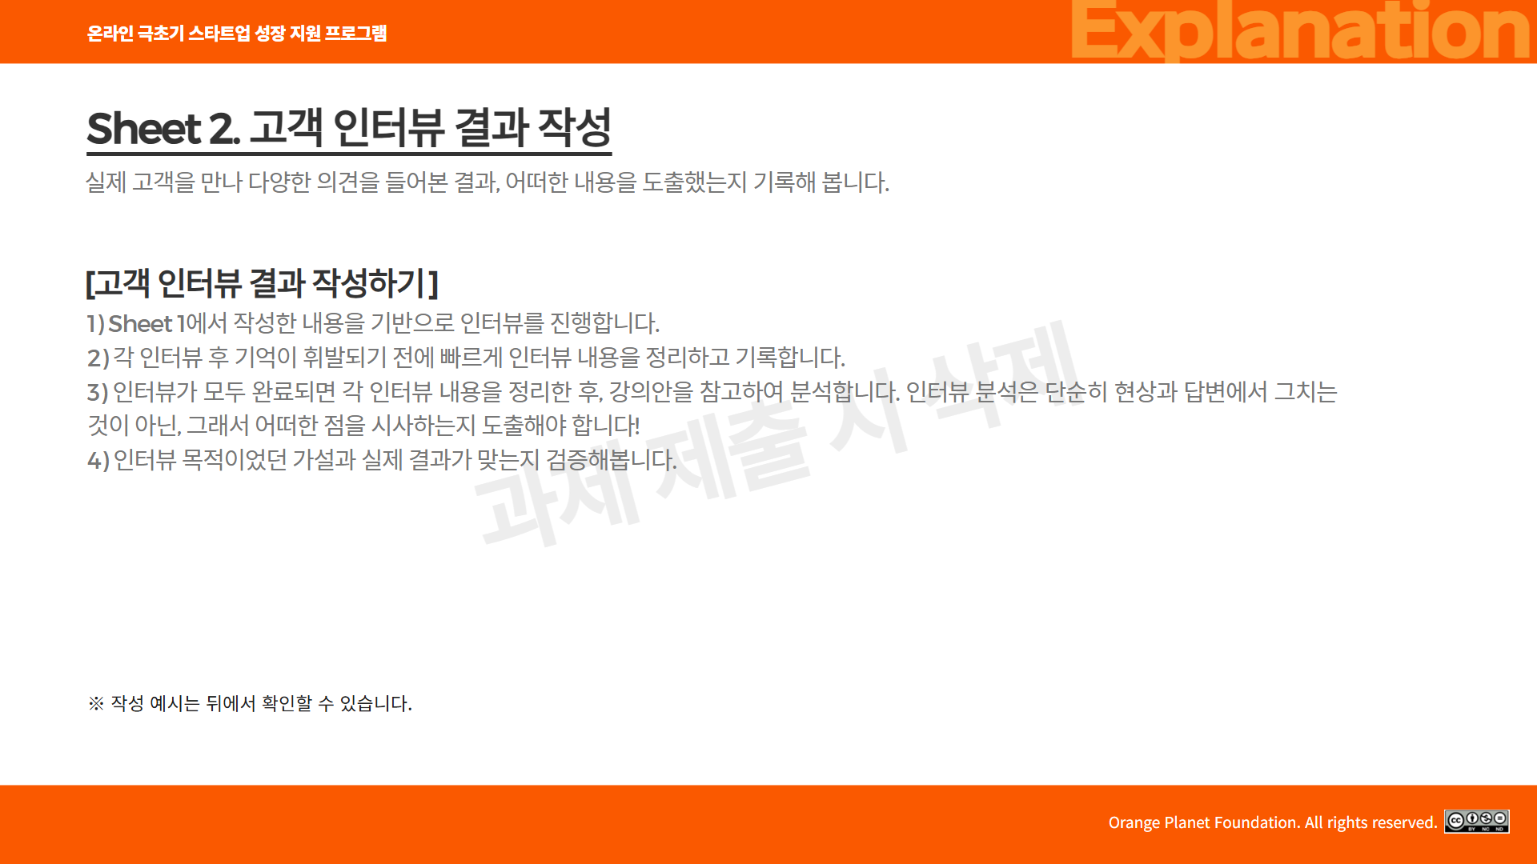

Slide 6
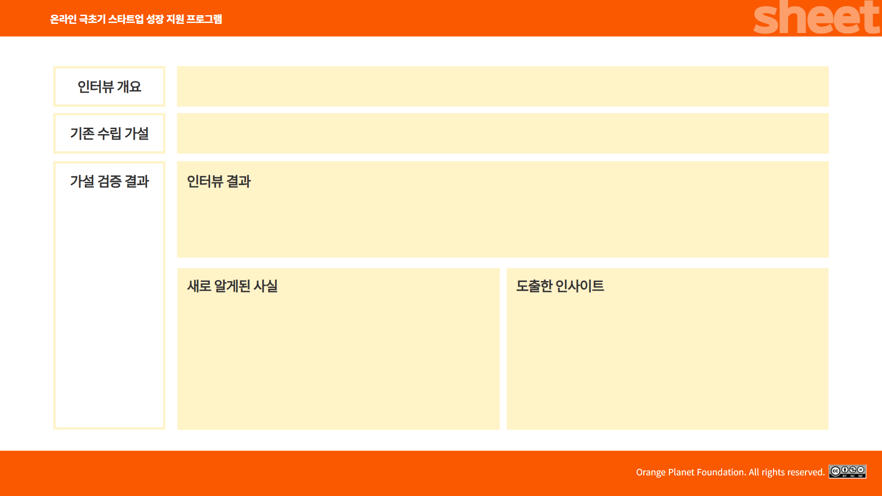
일시: 2025년 4월 29일(화) 7명 (20대 3명, 30대 4명)
투어에서 가장 중요하게 생각하는 요소는사진 촬영과숙소의 퀄리티일 것이다.
대부분의 투어는친목 위주로 구성되어 있어 낯선 사람들과 함께 가는 것에 부담을 느낄 것이다.
초보자일수록강사의 밀착 케어를 원할 것이다.
- 국내 투어라도바다 환경이 좋고 일정 구성이 명확하면 만족도가 높음
- 강사 신뢰도와안전 관리가 최우선 요소로 언급됨 (7명 중 6명)
- 사진/영상보다도 "즐거운 사람들과의 분위기"를 더 중요하게 여김
- SNS를 보고 따라간 투어가 많았지만, 실제 후기가 다르다는 불만도 있었음
- 해외 투어보다 국내 프리미엄 투어에 대한 수요가 꽤 많았음 (예: 제주/통영의 숙소+다이빙 패키지)
- 사진/영상에 대한 기대는 높지만, 그보다"나를 케어해주는 느낌",편한 휴식,일정 유연성이 더 크게 작용함
- 비다이버 동반자와 함께할 수 있는 프로그램에 대한 관심이 있었음 (예: 남자친구, 친구와 함께)
- SNS 콘텐츠 기반 투어에 대한 불신감도 존재 (겉보기에만 예쁜 투어에 실망한 경험)
해외보다 안정적이고 쾌적한 국내 프리미엄 투어에 대한 니즈가 예상보다 강함
→ 제주, 통영 등지에 프리미엄 숙소 + 유연한 일정 + 안전한 다이빙이 포함된 투어 기획 가능성
안전하고 케어받는 경험이 투어 선택의 핵심 기준
→ 인증 강사/스태프의 존재, 응급 대처 훈련, 브리핑 시스템 강화 등이 고객 신뢰도를 높임
사람 중심의 분위기가 투어 만족도의 큰 요소
→ 강사의 태도, 참가자 간 매칭, 작은 이벤트, 오리엔테이션이 차별화 포인트
SNS 마케팅보다 실제 경험기 중심 콘텐츠가 신뢰도 높음
→ 체험 후기, Q&A 영상, 실시간 피드백 등의 콘텐츠 전략 필요

Slide 7


Slide 8
